Slide 1
TEAM 그릴그린 Corp Collector
Notes:
버전 관리 하는 과정, 맨 마지막 애로사항, 해결방법

Slide 2
목차
팀 구조
프토젝트 설명
산출물 소개
결과물 및 테스팅
Notes:
팀 구조 > 프로젝트 설명(기획배경, 기대효과) > 산출물 설명(중간고사 때 이미 했으니 대략적으로) > 파트별 작업 내용 및 결과물 & 테스팅 결과

Slide 3
1.
팀 구조

Slide 4
Team Structure
그릴 그린
프로젝트별 조직이라고 가정
팀 프로젝트를 위해 모인 인원
오혜진
천세륜
오규진
백엔드
서버 측 개발 담당
프론트엔드
인터페이스 개발 담당
빅데이터
데이터 분석/시각화

Slide 5
2.
프로젝트 설명
CorpCollector란?
프로젝트 기획 배경
프로젝트 기대 효과
사용한 HW, SW 목록

Slide 6

What’s CorpCollector?
소비자 입장에서 보는 선한 기업 정보를 제공하는 웹
동적 웹 프로젝트로 구성해서 접근성을 높인다.
기업정보 관련 공공데이터 파일/API를 이용하되, 사용자가 쉽게 정보를 이해하고 파악할 수 있도록 UI를 구성한다.
단순 기업 리스트만이 아닌 데이터 분석을 통해
얻을 수 있는 자료의 질을 높인다.

Slide 7
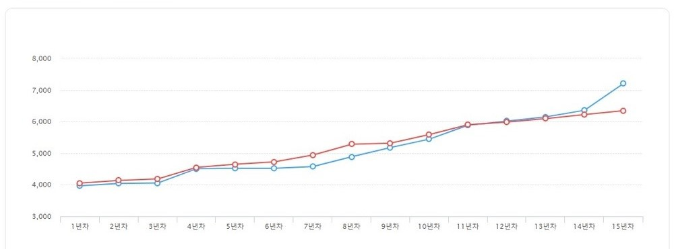
프로젝트 기획 배경
▲ 논란이 있는 기업 제품 대신 다른 기업의 대체재를 소비한 결과
https://www.jobplanet.co.kr/contents/news-994

Slide 8
프로젝트 기대 효과
소비자 측면
접근성이 높은 웹서비스
∴ 소비자가 쉽게 사회에 유익한 기업을 찾을 수 있다.
기업 측면
가치 소비자 층의 지출 유도
∴기업의 사회 기여를 촉진한다.
Notes:
스마트아트는 임시로 지정했습니다. 수정하셔도 무방합니다.

Slide 9
개발 방법론 - RAD
분석 개략적 설계
상세 설계 개발
수정 보완
테스트 운영

Slide 10
사용한 HW, SW, 호스팅 업체
하드웨어
개인용 개발 PC 3대
소프트웨어 – 개발 툴
DBMS(MariaDB), Eclipse IDE, Excel, Github, Colab, Visual Studio Code, Tableau
WAS
아파치 톰캣
호스팅 업체 및 도메인
카페24(JSP호스팅), 호스팅KR(도메인)

Slide 11
2.
산출물 소개
퍼트 차트 / 간트 차트

Slide 12
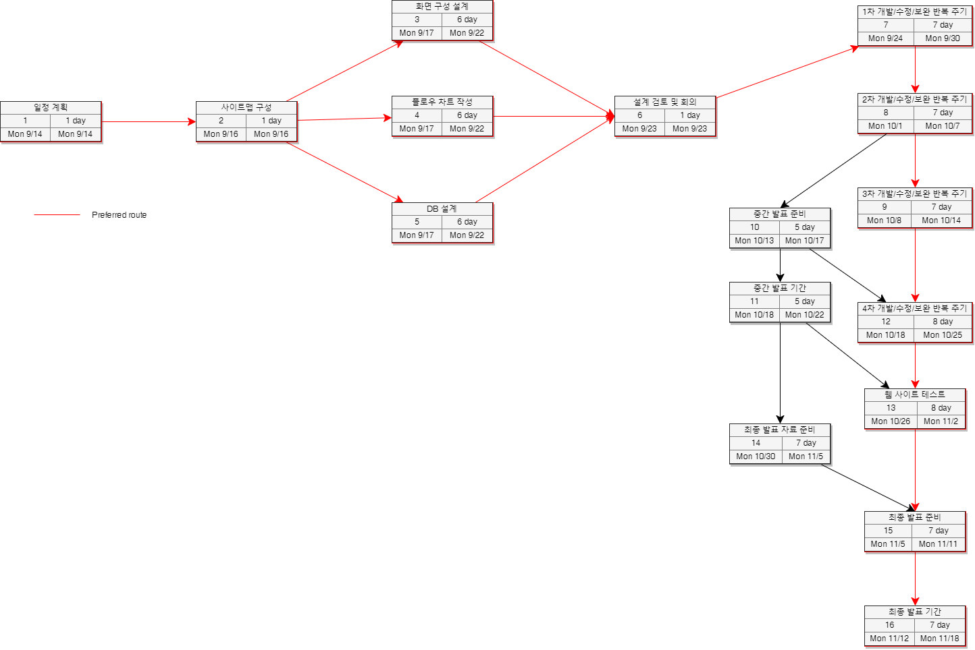
퍼트 차트(Pert Chart)
▲ 전체 퍼트 차트

Slide 13
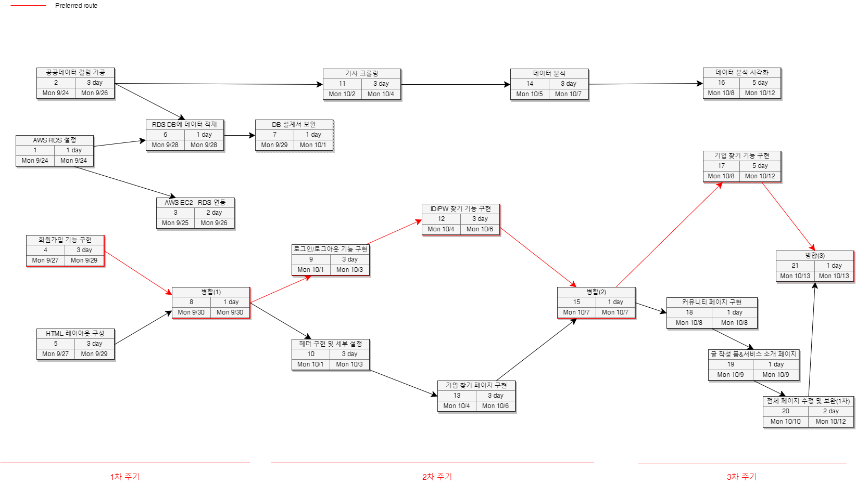
퍼트 차트(Pert Chart)
▲ 1~3주차 주기 상세 퍼트 차트

Slide 14
퍼트 차트(Pert Chart)
▲ 1~3주차 주기 상세 퍼트 차트

Slide 15
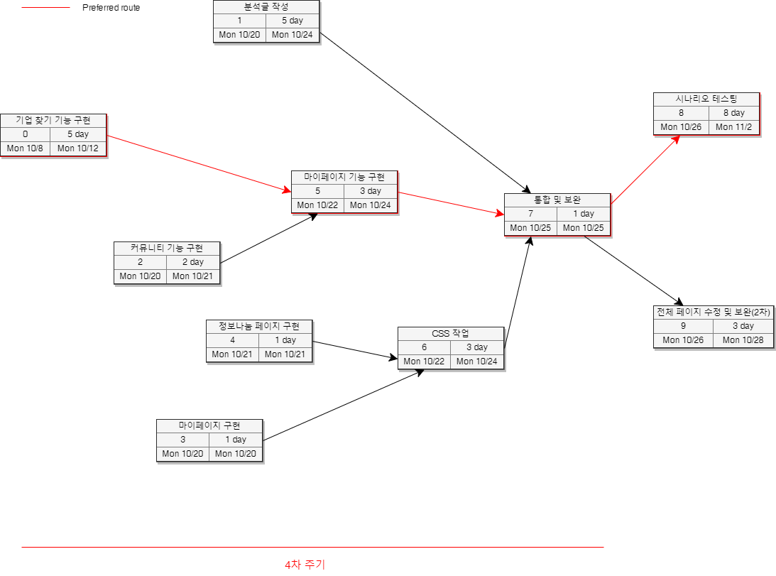
퍼트 차트(Pert Chart)
▲ 4주차 주기 상세 퍼트 차트

Slide 16
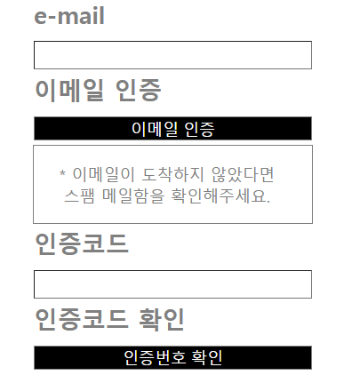
유지보수 및 이후 활동
서비스 소개 페이지에 하위 메뉴별 기능 설명을 추가했다.
개발 과정 페이지에 설계서 이미지 업로드했다.
관심 기업 목록 초기화 기능을 추가했다.
현재 페이지 번호를 표시하도록 UI를 수정했다.
호스팅 적용 후 이메일 인증 기능을 추가했다.
PPT를 제작했다.
▲ 이메일 인증란

Slide 17
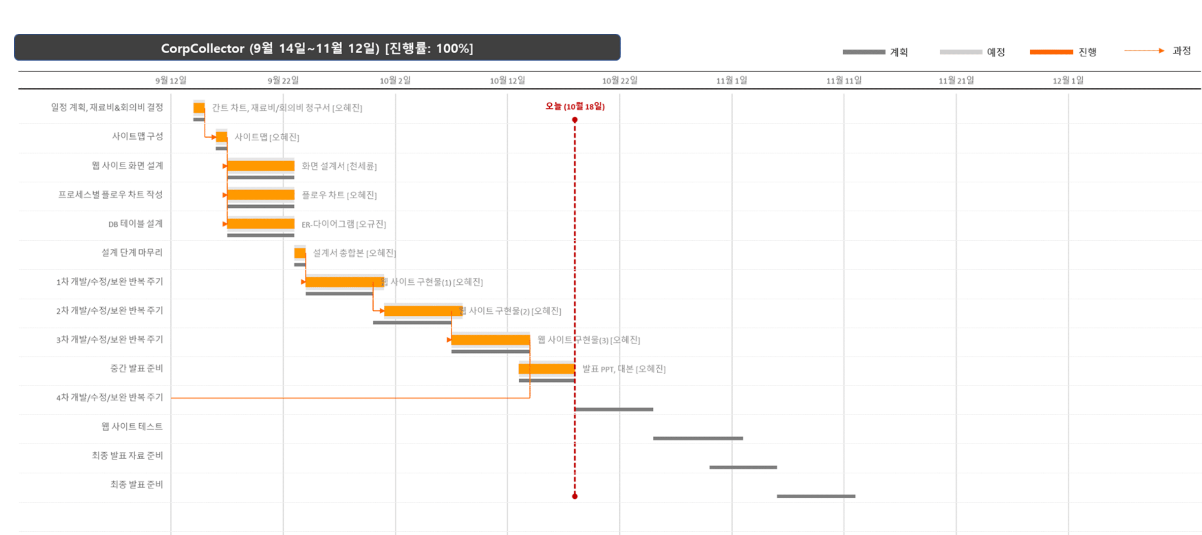
간트 차트(Gantt Chart)
▲ 간트차트(최종)
Notes:
추후 최신 간트 차트 캡처로 이미지를 바꿀 것

Slide 18
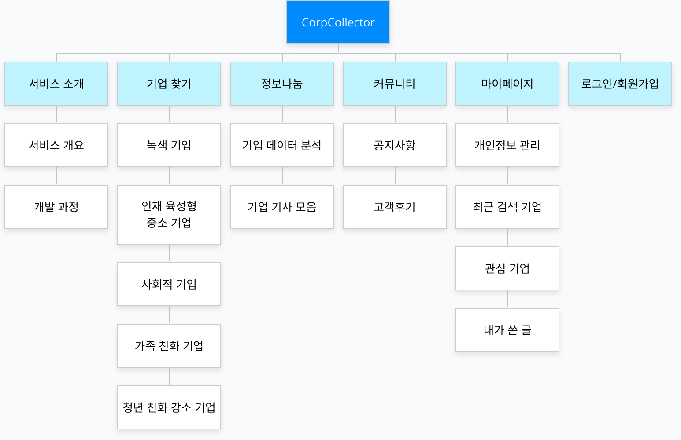
사이트맵 구조
▲ 사이트맵 구조

Slide 19
기능(요구사항) 정리
기업찾기
기업 리스트 조회 및 검색 기능
정보나눔
기업 관련 공공데이터를 바탕으로
데이터 분석 자료를 첨부,
기업 유형에 따른 기업 기사 링크
모음 제공
F
S
공지사항 게시판,
고객후기 게시판 기능
커뮤니티
개인정보 관리, 최근 검색 기업과
관심 기업 확인 가능,
고객후기 게시판에 남긴
내가 쓴 글 관리 가능
마이페이지
C
M

Slide 20
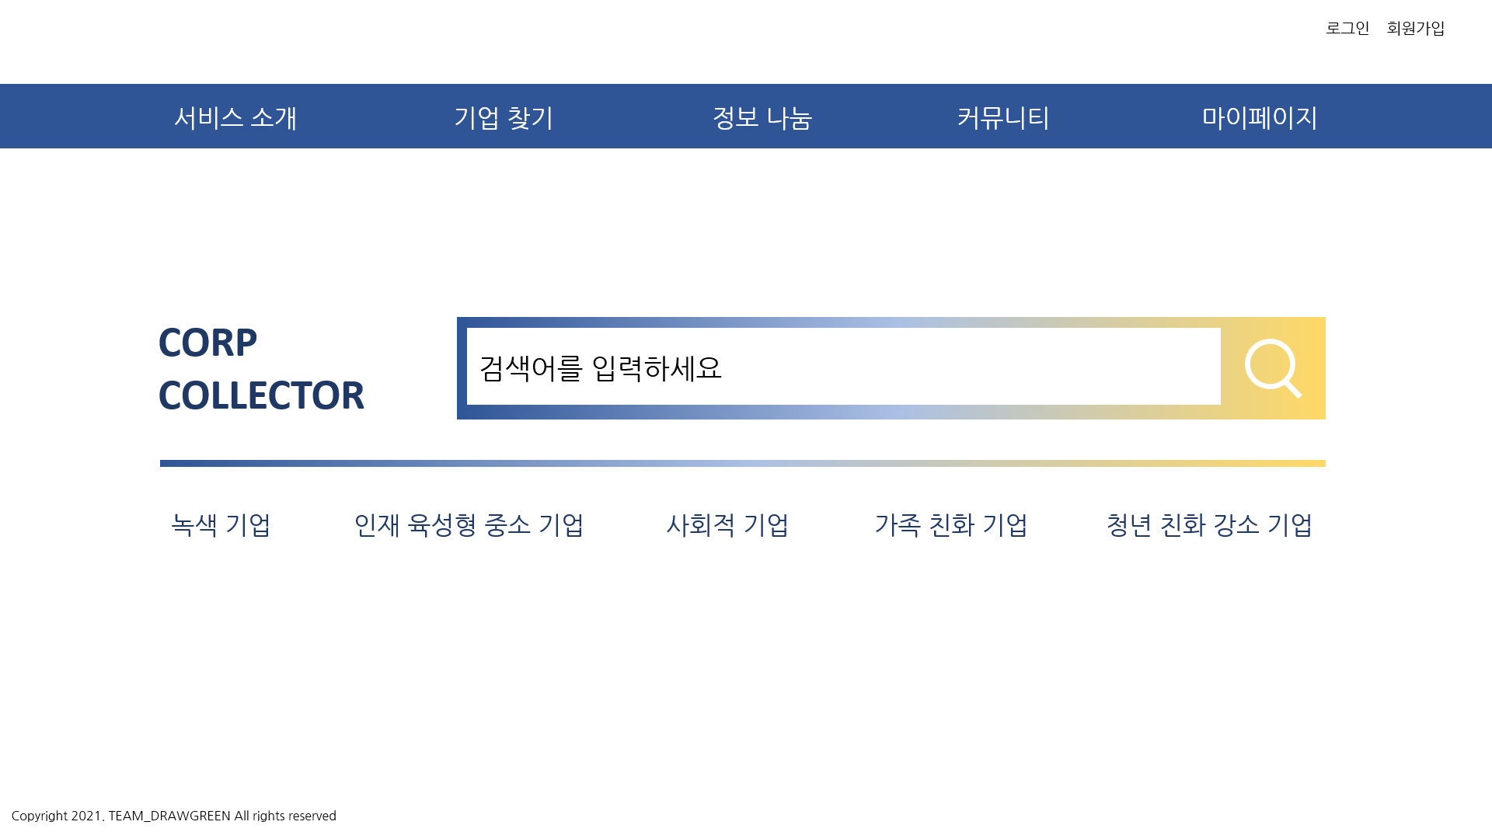
화면 구성 설계 – Index
▲ 인덱스 페이지 구성

Slide 21
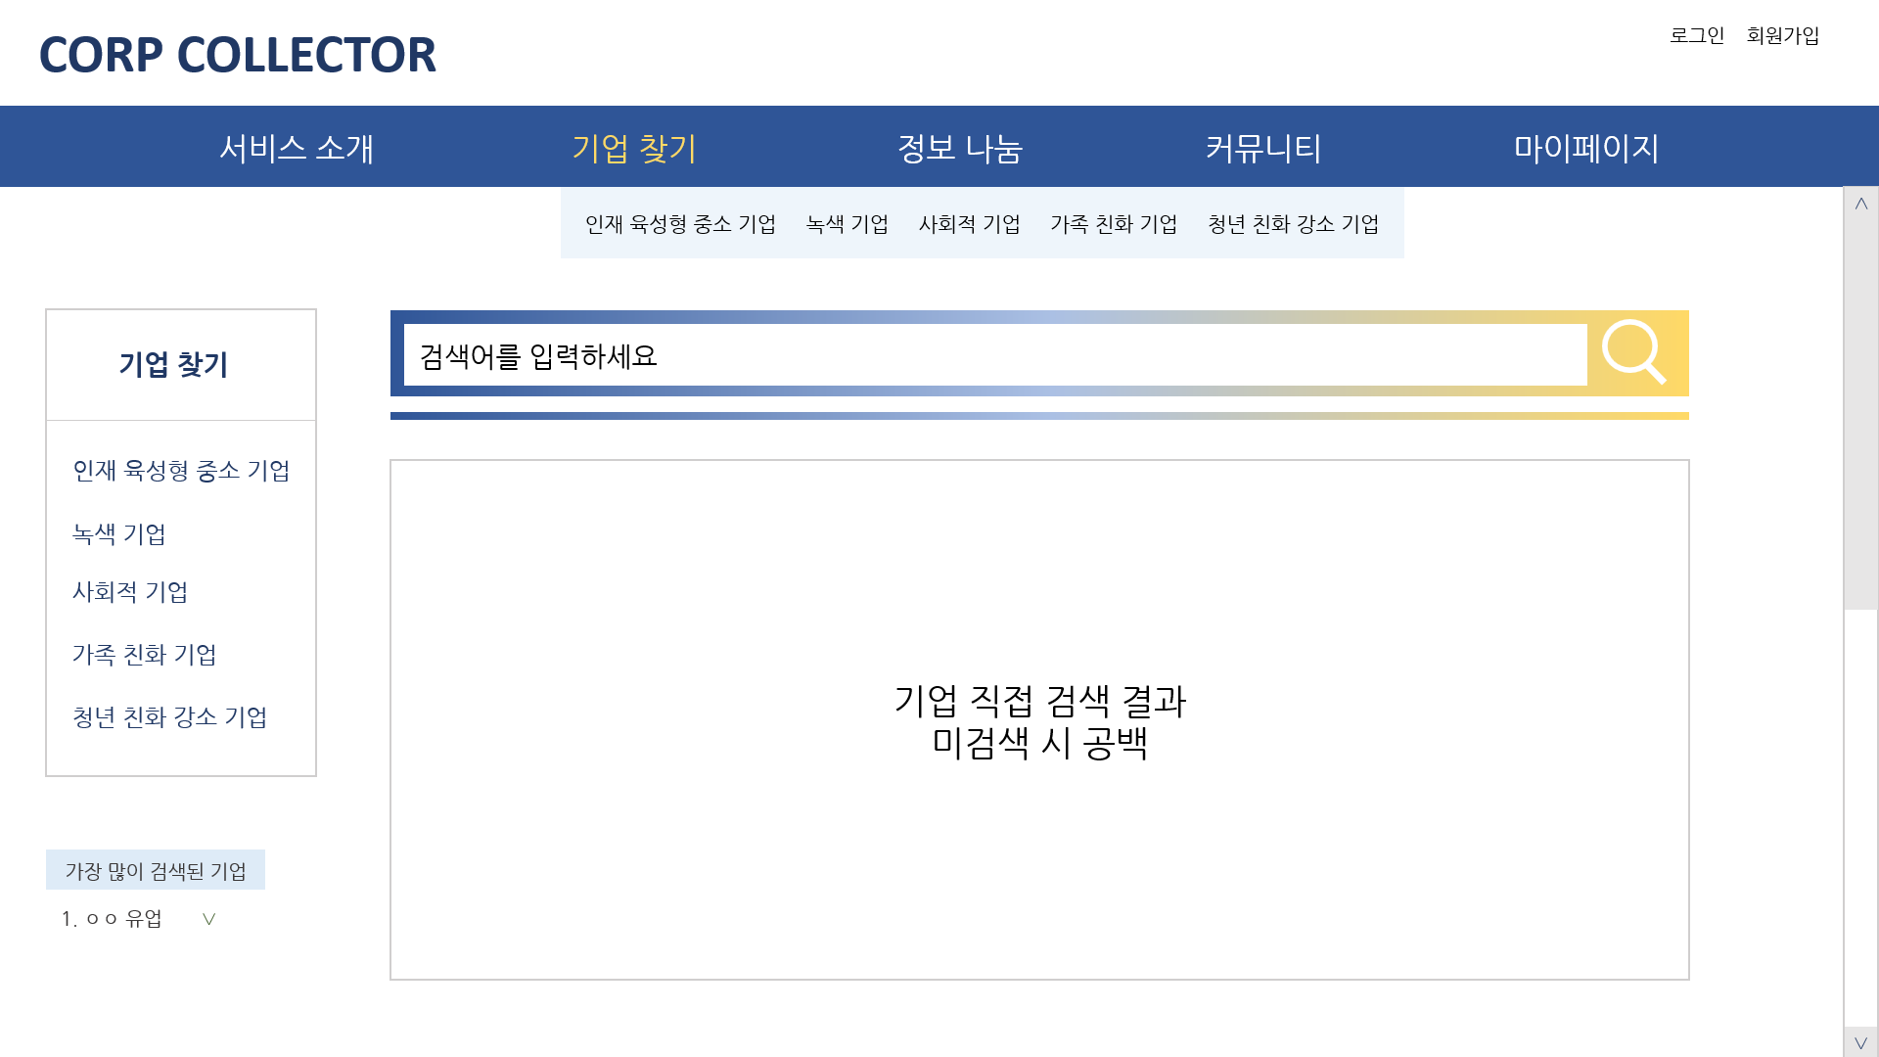
화면 구성 설계 – 기업 찾기
▲ 기업 찾기 페이지 구성

Slide 22
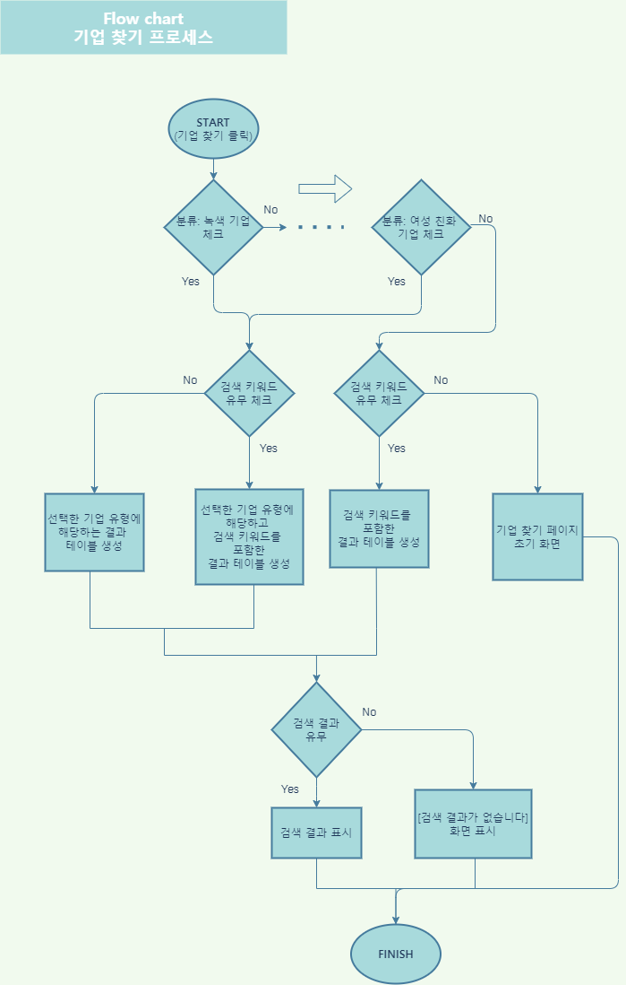
플로우 차트 – 기업 찾기 프로세스
기업 찾기 흐름
기업 유형 선택 여부를 확인한다.
검색 키워드 유무를 확인한다.
선택한 기업 유형에 따라 해당하는 결과 테이블을 생성하고, 검색 키워드와 기업 유형이 정해지지 않았으면 기업 찾기 메인 페이지로 이동한다.
검색 결과 유무를 판단하여 결과가 없다면 [검색 결과가 없습니다.] 메시지를 표시한다.

Slide 23
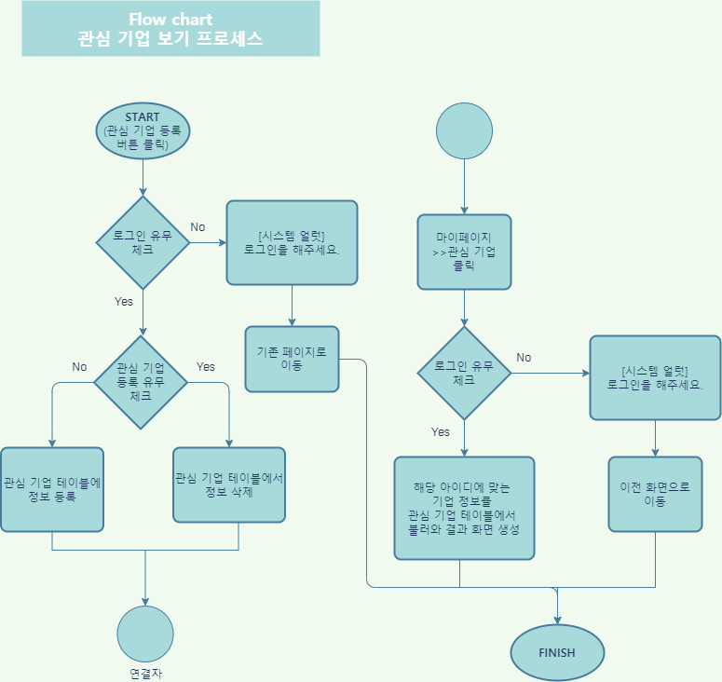
플로우 차트 – 기업 찾기 프로세스
관심 기업 보기 흐름
로그인 여부를 확인하고, 로그인을 하지 않았다면 얼럿 메시지를 표시한다.
기업 찾기 페이지에서 관심 기업 등록 버튼을 클릭해서 관심기업 테이블에 추가 또는 삭제할 수 있다.
마이페이지 관심기업 카테고리를 클릭하면 해당 아이디에 맞는 기업 정보를 불러와 리스트를 보여준다.

Slide 24
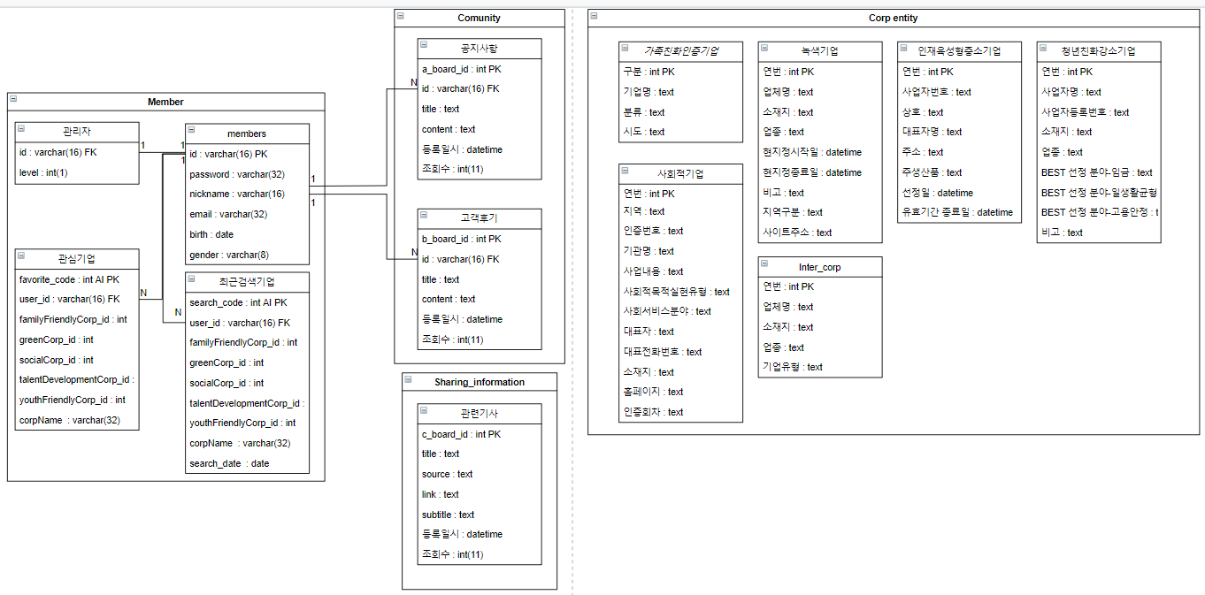
플로우 차트 – 기업 찾기 프로세스
Member schema :
웹서비스에서 회원 정보를 관리하거나 저장하는 DB
회원이 기업을 스크랩하거나 검색한 기업을 데이터로 저장한다.
각 테이블들은 members의 id를 참조(reference)한다.
Community schema :
게시판 서비스의 정보를 저장하는 DB
Member.members의 id를 참조한다.
▲ DB 설계서(Member, Community)

Slide 25
플로우 차트 – 기업 찾기 프로세스
Corp schema :
각 카테고리 별로 선정된 기업들의 정보를 저장한 DB
공공데이터포털에서 기업정보를 가져와 적재한 후 전처리
Sharing_information schema :
해당 관련 기업들의 기사를 크롤링 후 저장한 DB
크롤링 언어 : 파이썬(Beautifulsoup, requests)
▲ DB 설계서(Corp, Sharing_information)

Slide 26
4.
결과물 및 테스팅
프론트엔드
백엔드
빅데이터 분석
테스트 결과

Slide 27
프론트 엔드
천세륜 – 화면 구성 디자인, 설계 및 구현

Slide 28
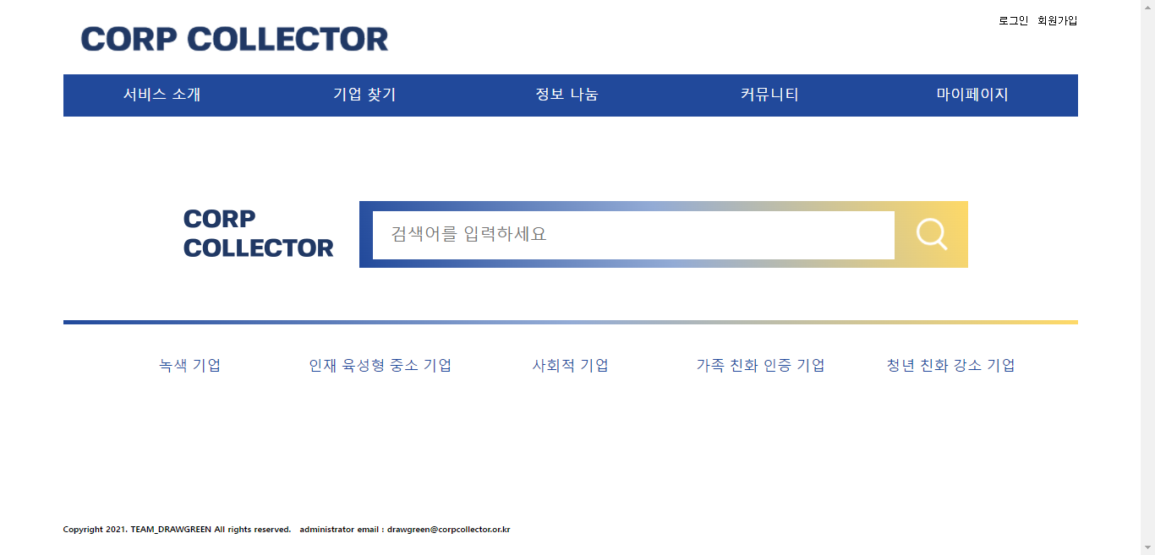
화면 구성 소개
▲ 인덱스 페이지
Notes:
1
인덱스

Slide 29
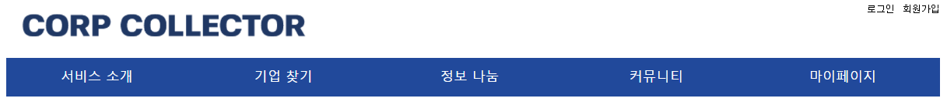
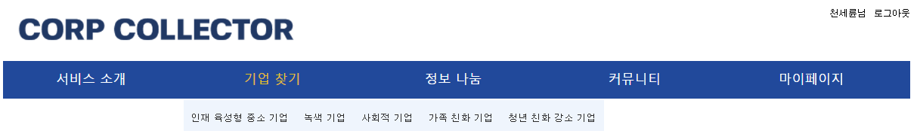
화면 구성 소개
▲ 로그인 전 헤더
▲ 로그인 이후 헤더
Notes:
2
로그인 한 nav 캡쳐, 드롭다운 메뉴 캡쳐

Slide 30
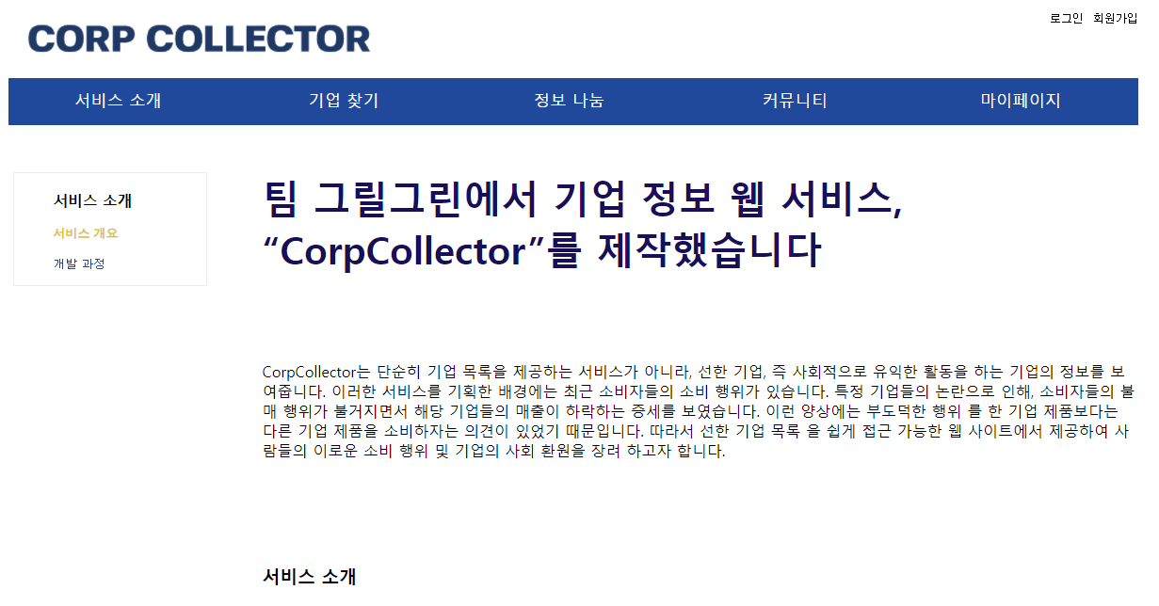
화면 구성 소개
▲ 서비스 소개 – 서비스 개요
Notes:
3
서비스 소개

Slide 31
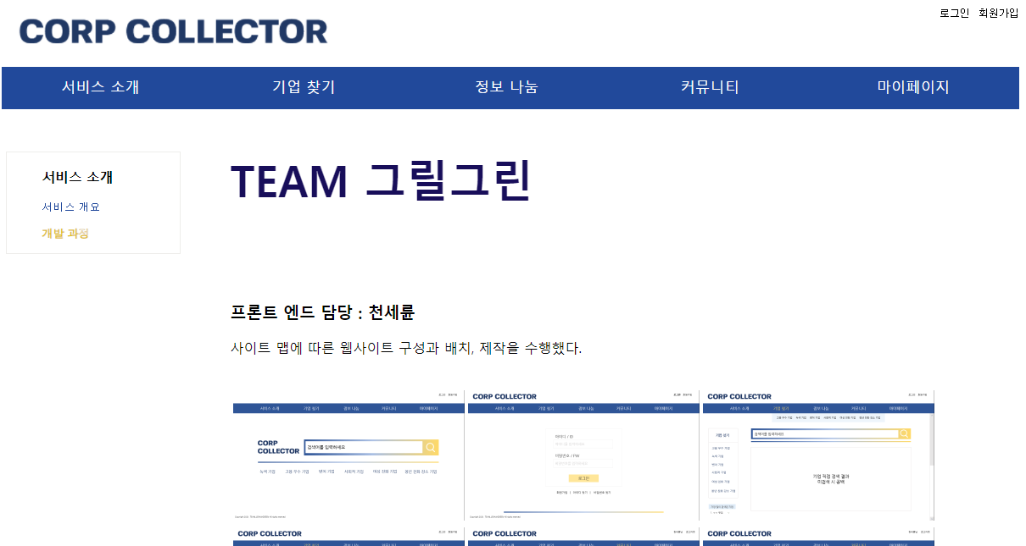
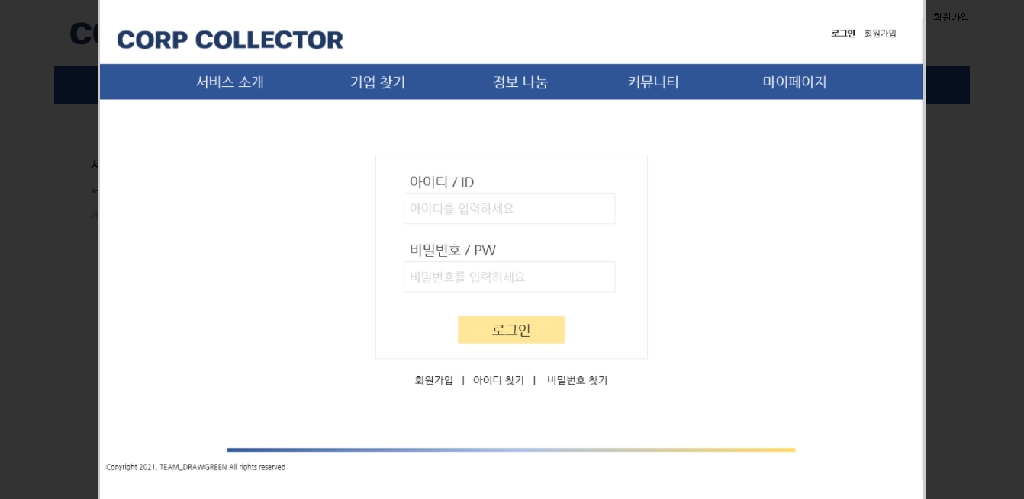
화면 구성 소개
▲ 서비스 소개 – 개발 과정
Notes:
4
서비스 소개 – 개발 과정, 개발 과정 사진 클릭 캡쳐(사진 클릭 캡쳐는 애니메이션 효과로 나타나는 게 좋을 듯)

Slide 32
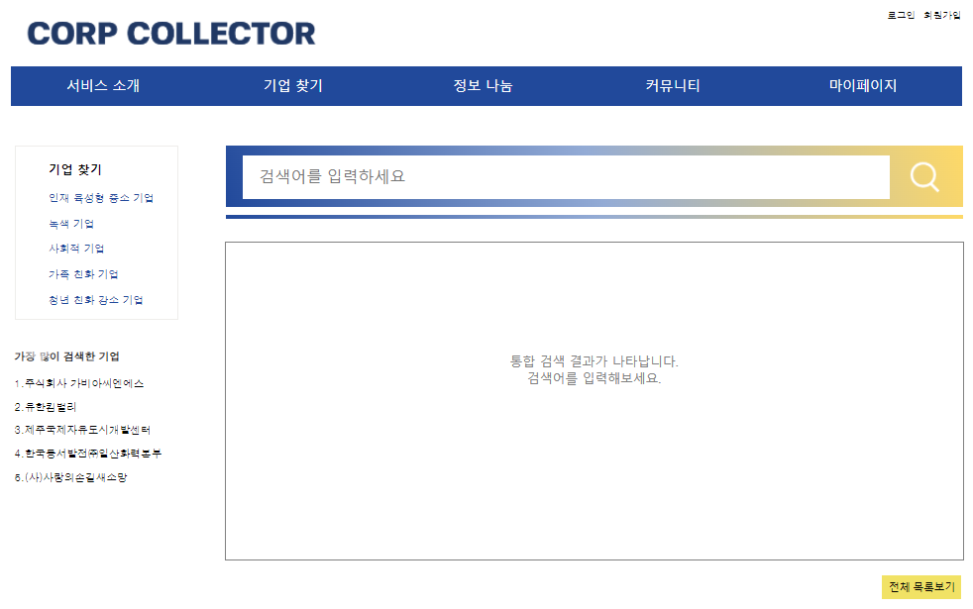
화면 구성 소개
▲ 기업 찾기 MAIN
Notes:
5
기업 찾기 메인

Slide 33
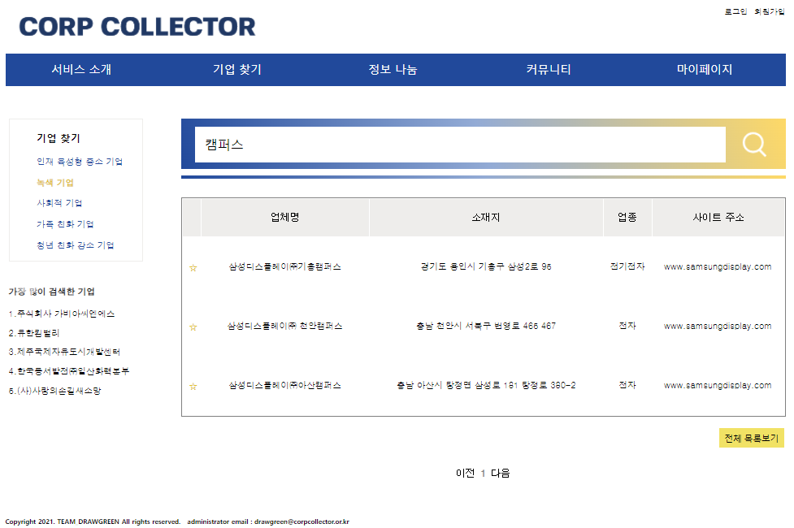
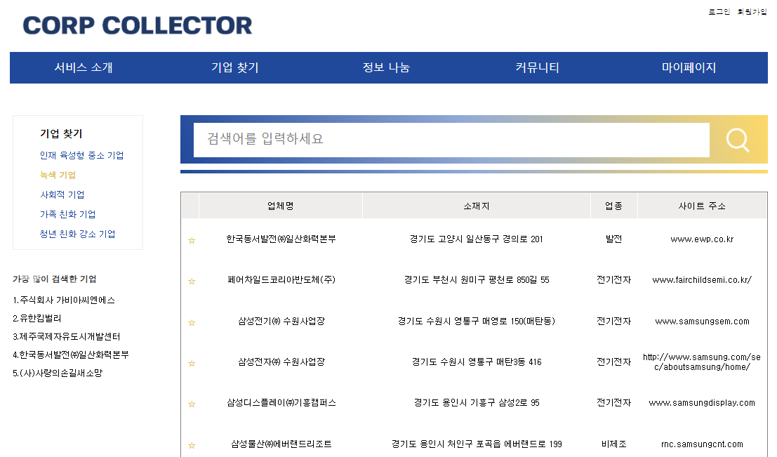
화면 구성 소개
▲ 기업 찾기 – 녹색 기업
Notes:
6
녹색 기업, 녹색 기업 내 검색

Slide 34
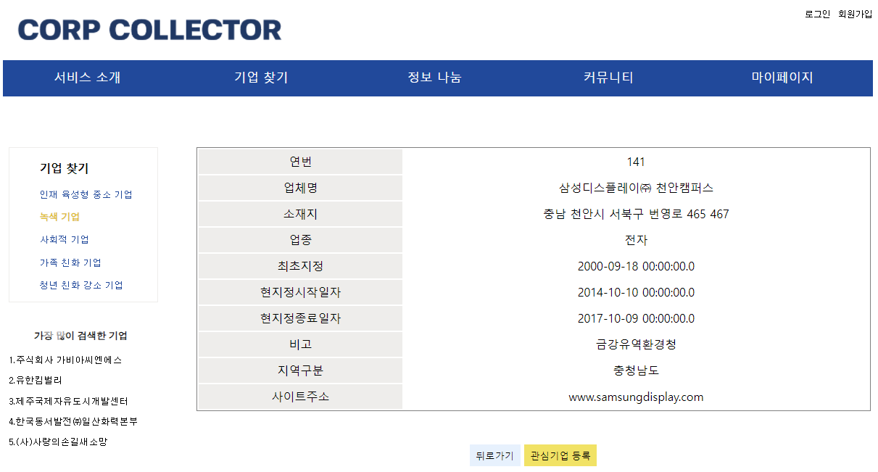
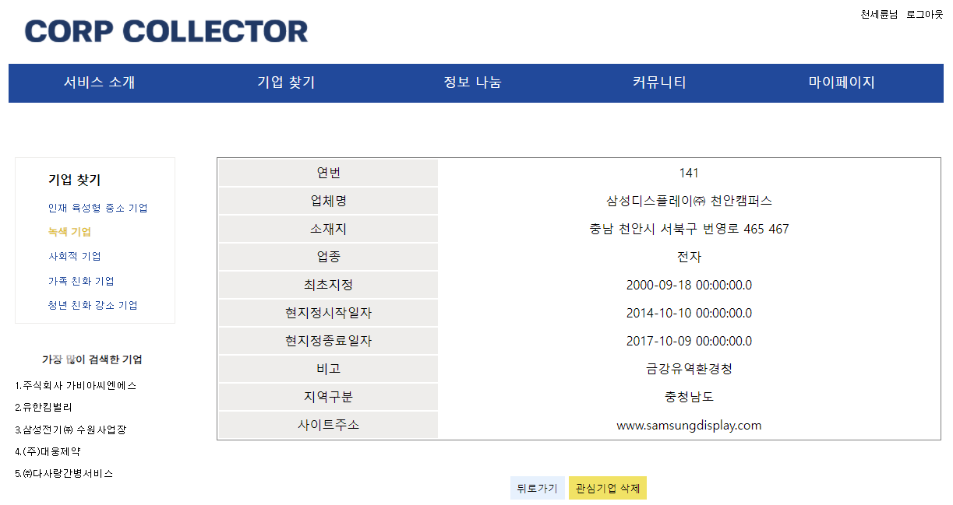
화면 구성 소개
▼ 로그인 후 관심 기업 등록
▲ 기업 상세페이지
Notes:
7
녹색 기업, 녹색 기업 내 검색

Slide 35
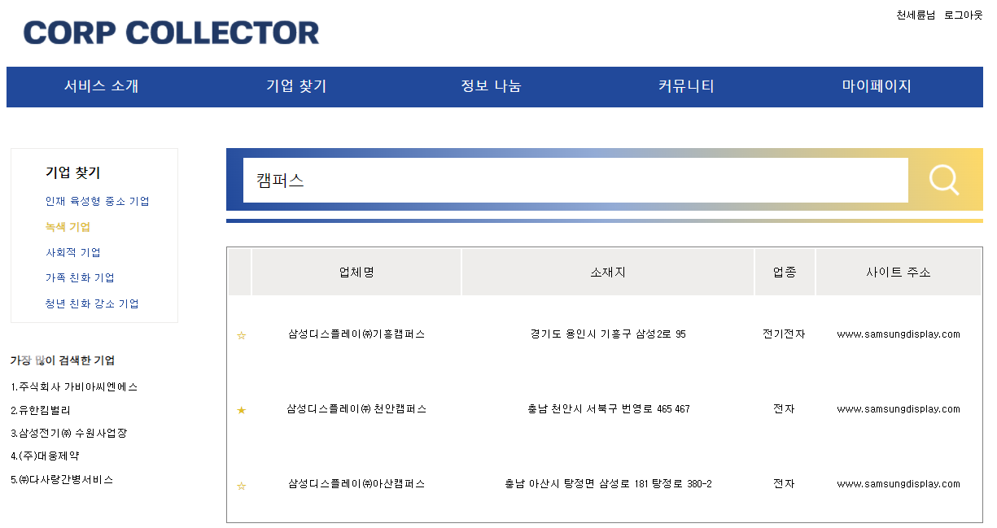
화면 구성 소개
▲ 관심 기업 등록 후 목록
Notes:
8
녹색기업 관심 등록

Slide 36
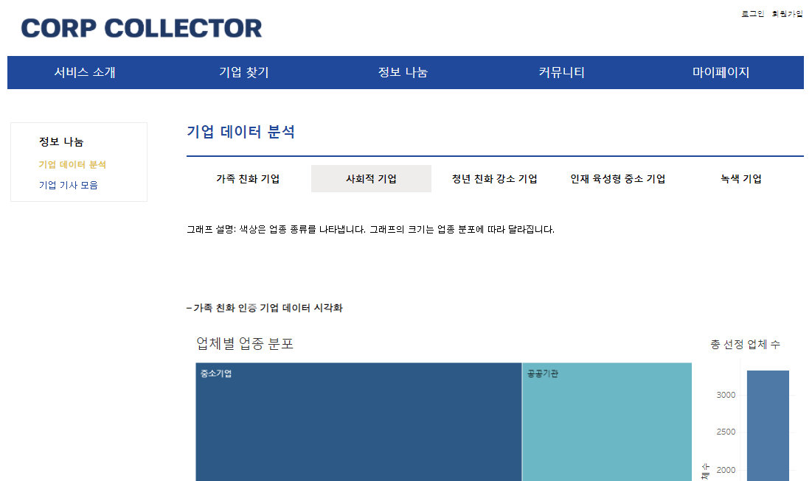
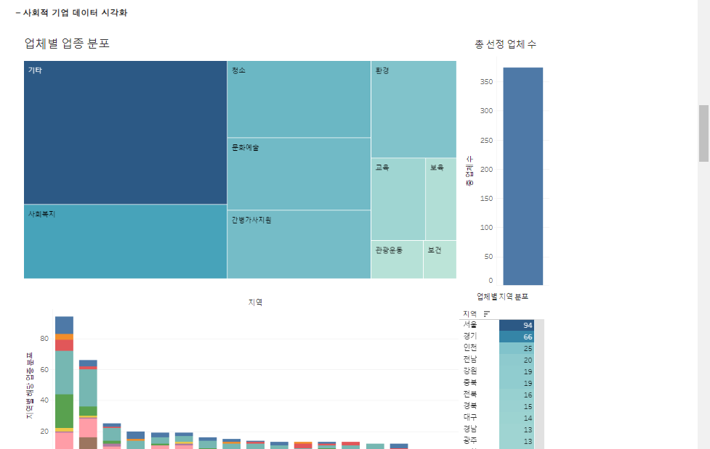
화면 구성 소개
◀ 페이지 내사회적 기업
정보 위치로 이동
▲ 정보 나눔 – 기업 데이터 분석
Notes:
9
정보 나눔 데이터 분석, 이동

Slide 37
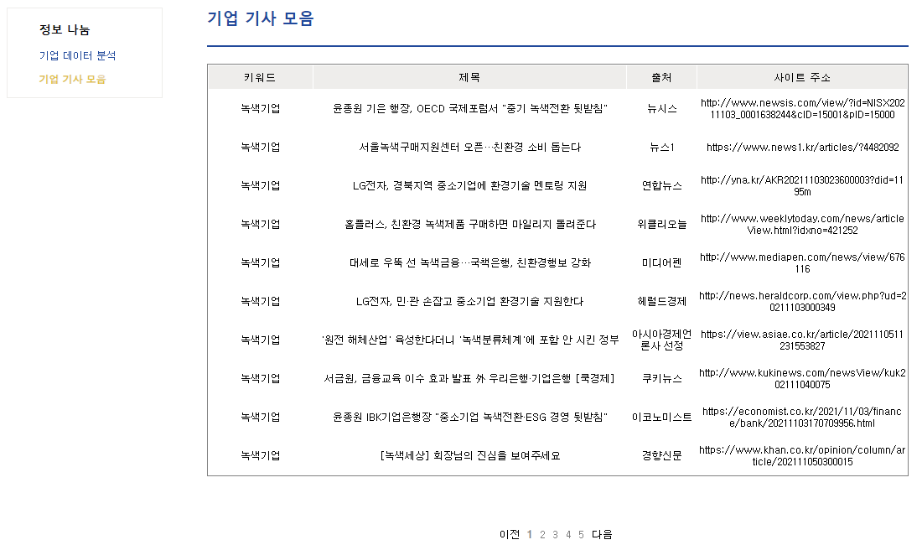
화면 구성 소개
▲ 정보 나눔 – 기업 기사 모음
Notes:
10
정보 나눔 기사 모음

Slide 38
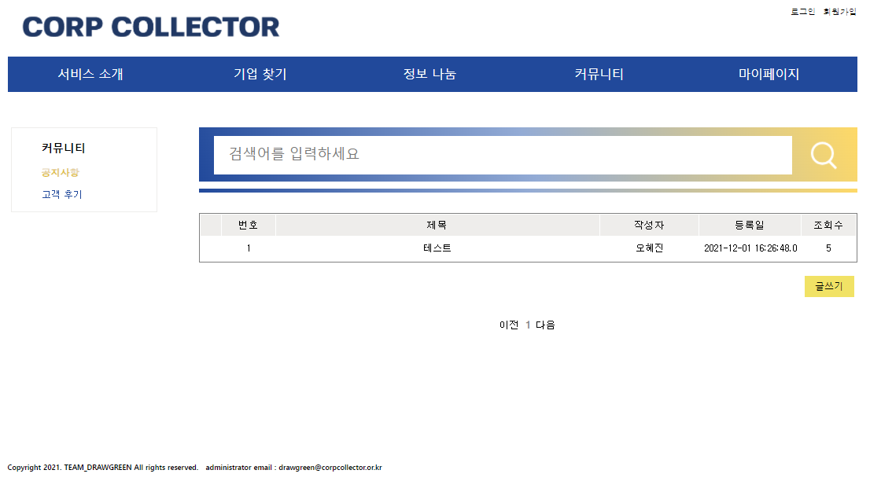
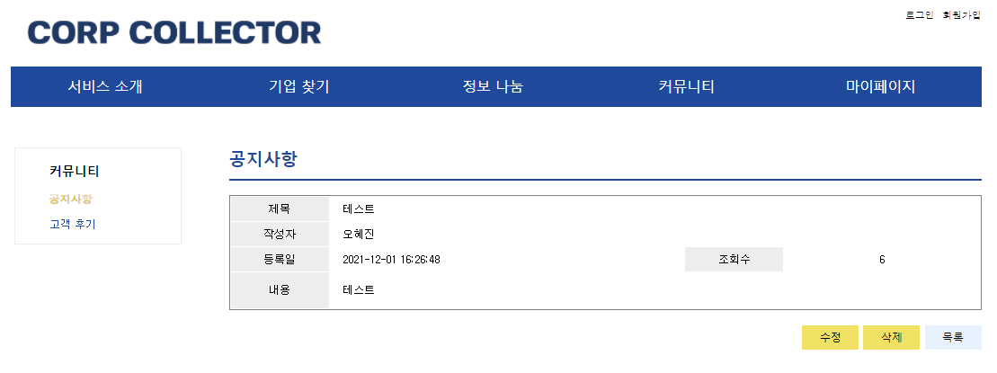
화면 구성 소개
▼ 공지사항 상세 페이지
▲ 커뮤니티 - 공지사항
Notes:
11
커뮤니티 공지사항

Slide 39
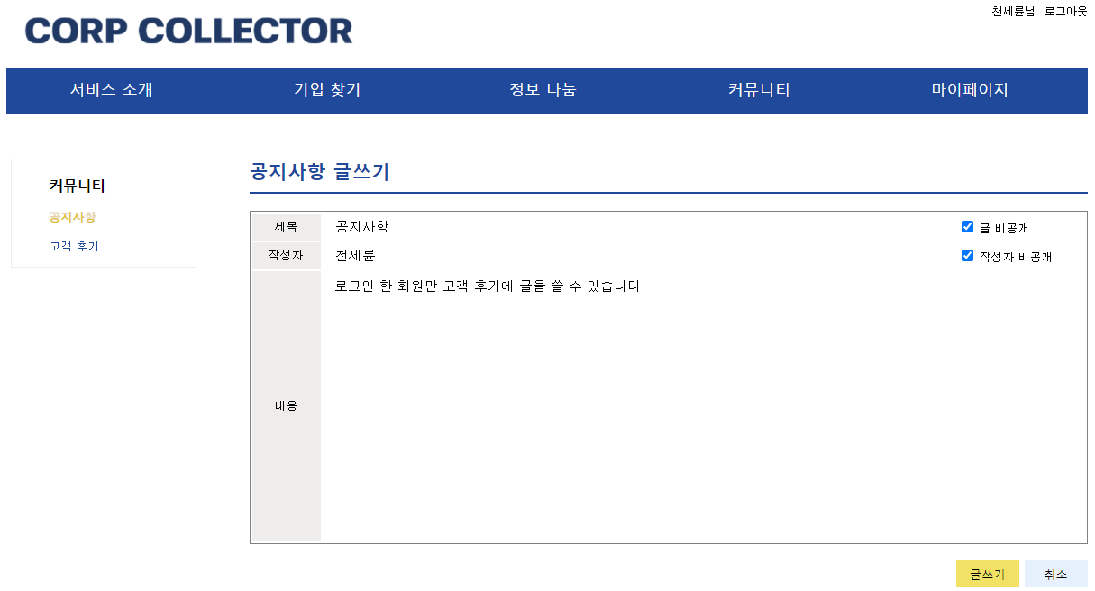
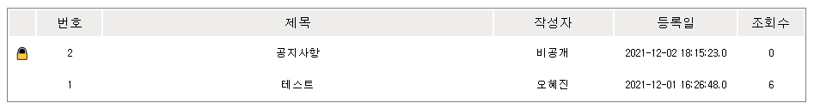
화면 구성 소개
▼ 공개/비공개 확인
▲ 커뮤니티 글쓰기 페이지
Notes:
12
커뮤니티 공지사항 글 쓰기, 공개/비공개 처리 된 차이

Slide 40
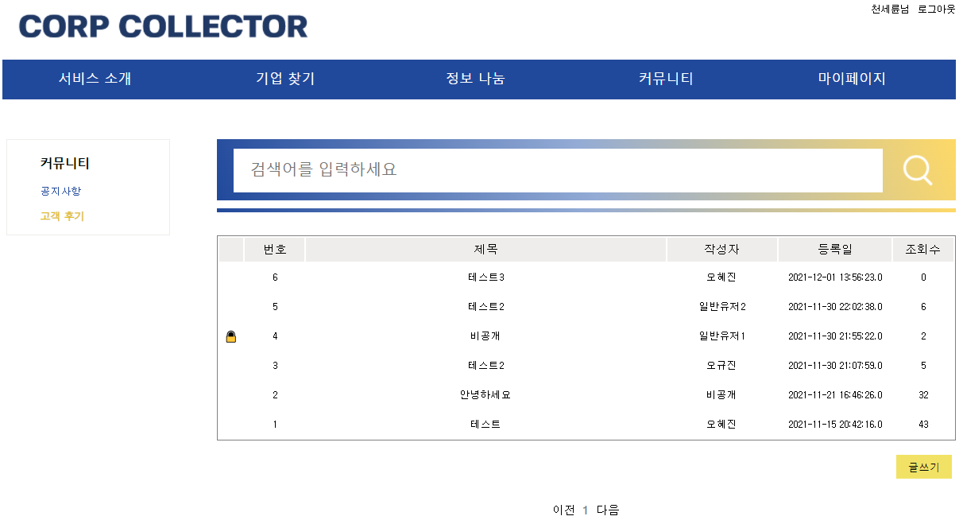
화면 구성 소개
▲ 커뮤니티 – 고객 후기
Notes:
13
커뮤니티 고객 후기

Slide 41
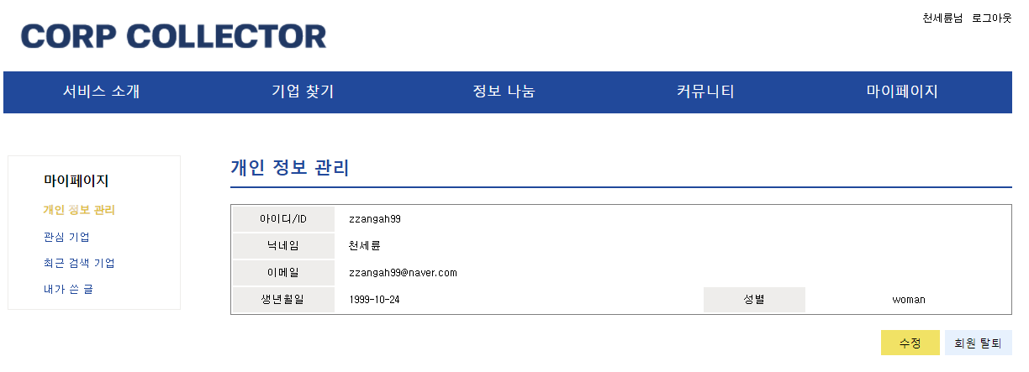
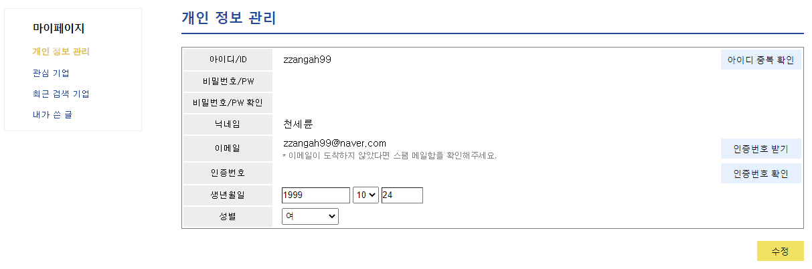
화면 구성 소개
▲ 마이페이지 – 개인 정보 관리
Notes:
14
마이페이지 개인 정보 관리

Slide 42
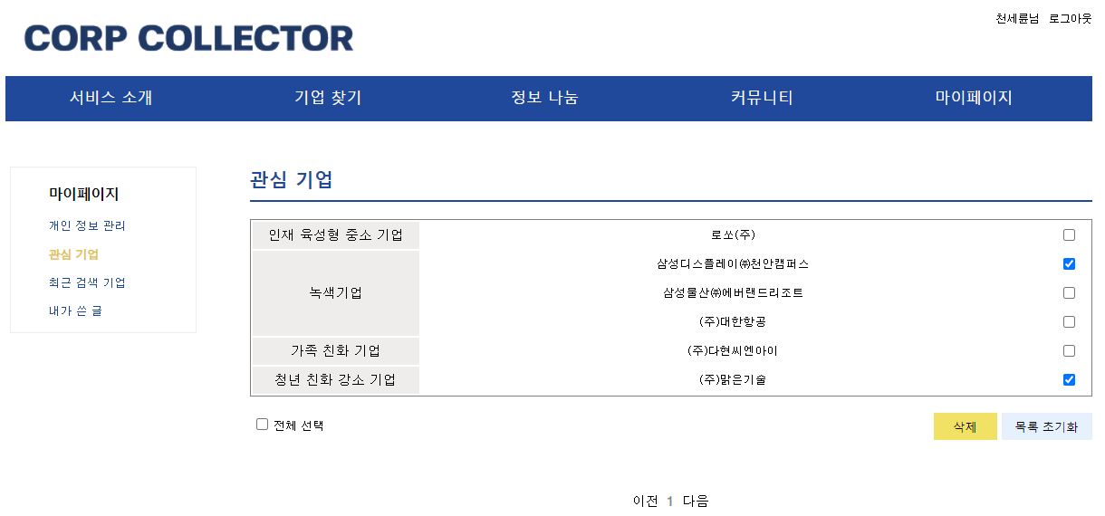
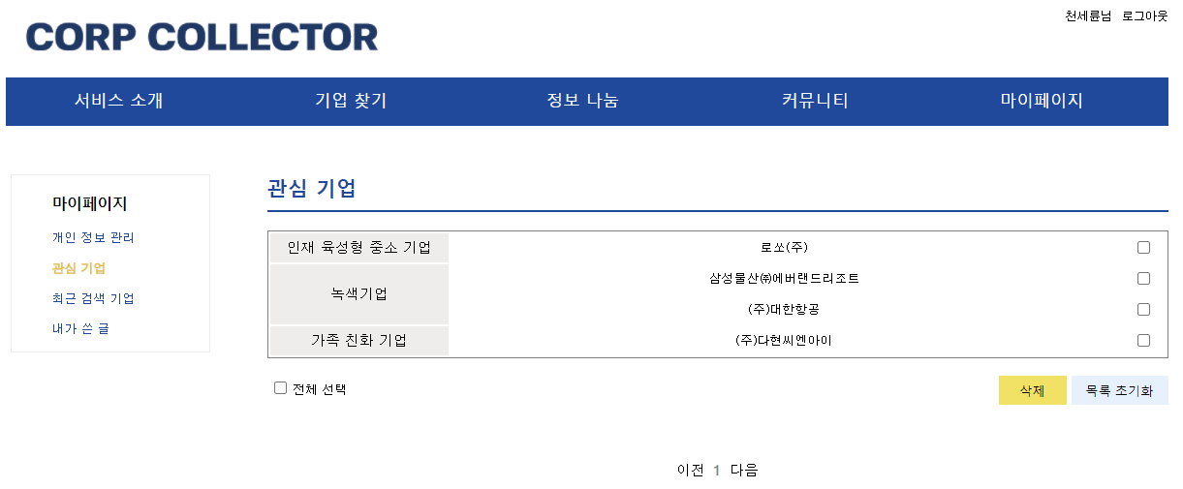
화면 구성 소개
▲ 마이페이지 – 관심 기업
Notes:
15
마이페이지 관심 기업

Slide 43
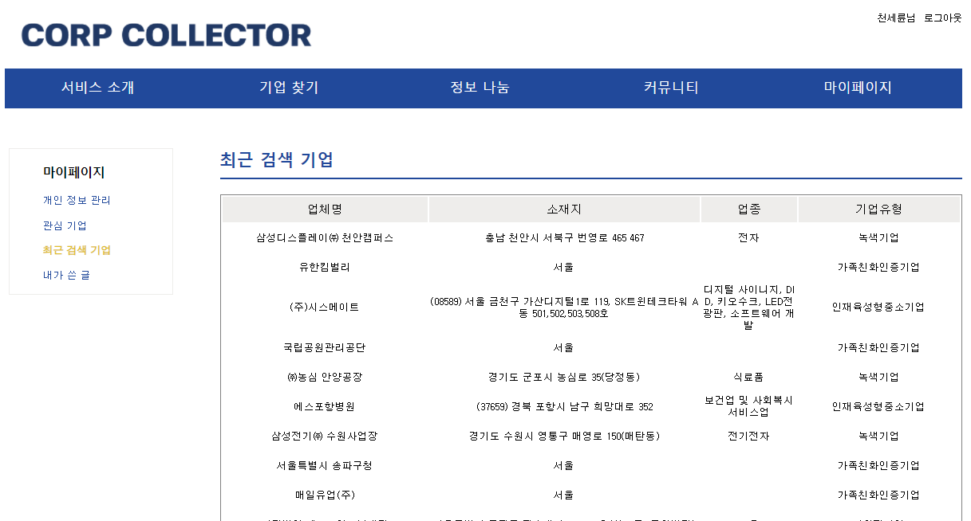
화면 구성 소개
▲ 마이페이지 – 최근 검색 기업
Notes:
16
마이페이지 최근 검색 기업

Slide 44
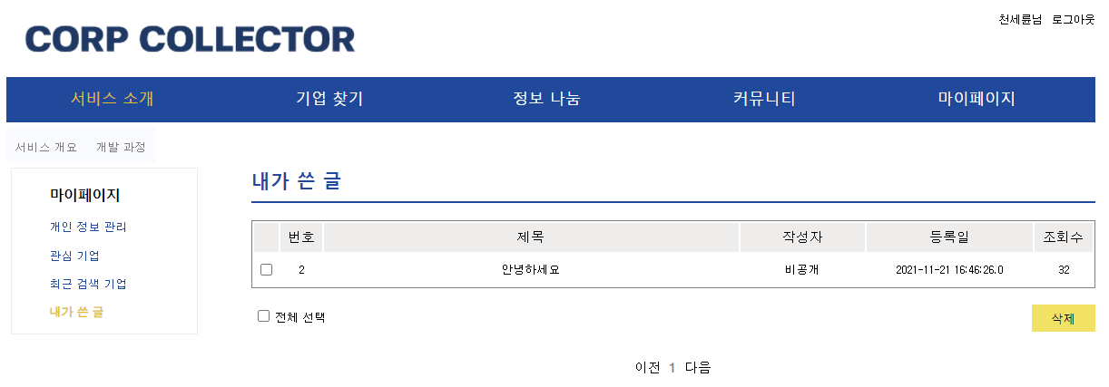
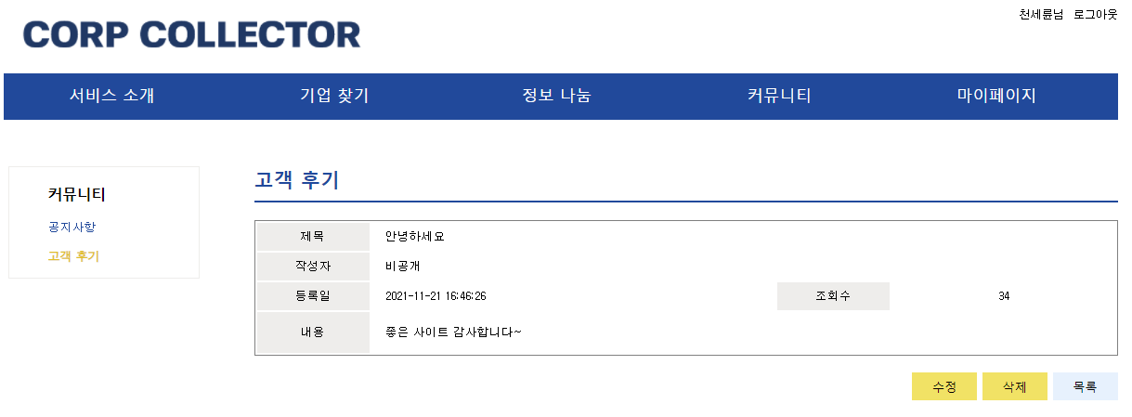
화면 구성 소개
▼ 내가 쓴 글 상세 페이지
▲ 마이페이지 – 내가 쓴 글
Notes:
17
마이페이지 내가 쓴 글

Slide 45
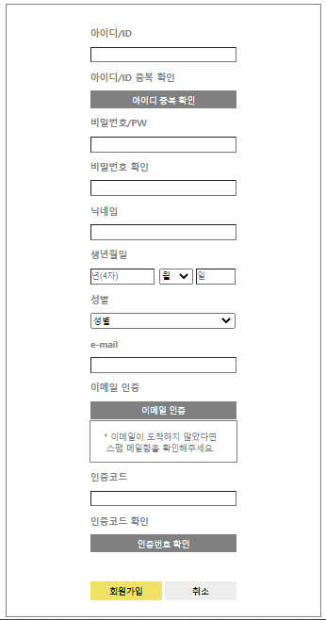
화면 구성 소개
회원 가입 ▶
Notes:
18
회원가입

Slide 46
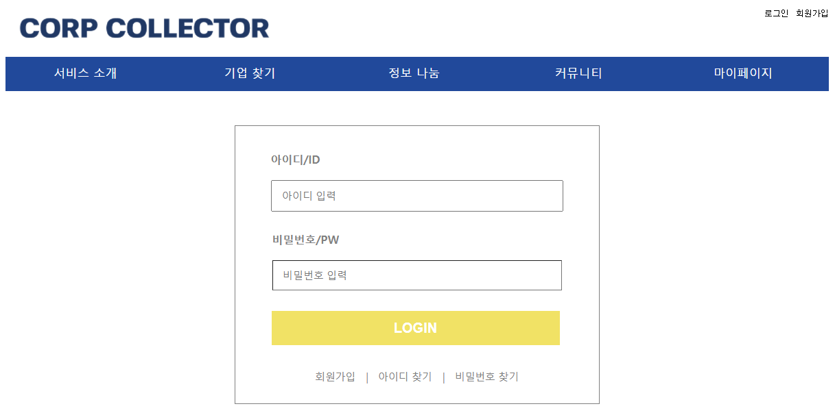
화면 구성 소개
▲ 로그인
Notes:
19
로그인

Slide 47
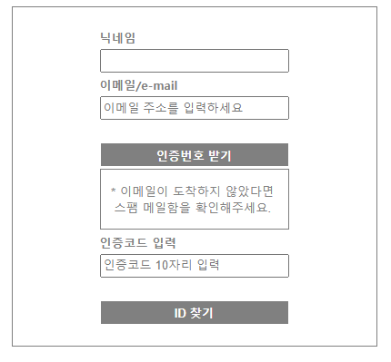
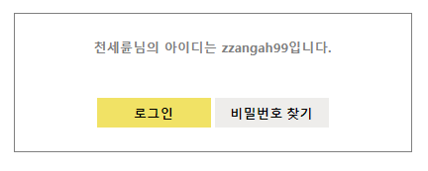
화면 구성 소개
▲ 아이디 찾기 결과
▲ 아이디 찾기
Notes:
20
아이디 찾기

Slide 48
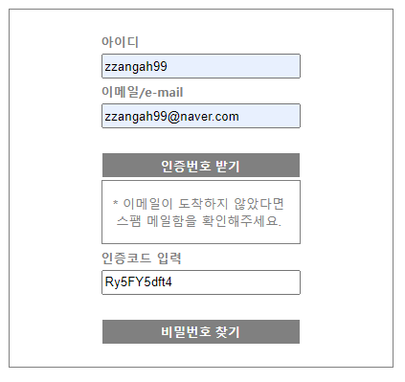
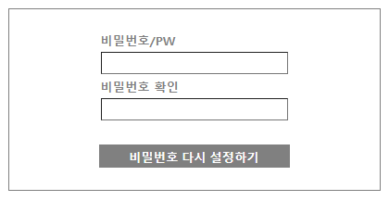
화면 구성 소개
▲ 비밀번호 재설정
▲ 비밀번호 찾기
Notes:
21
비밀번호 찾기

Slide 49
백엔드
오혜진 – 기능별 프로세스 구성 및 구현

Slide 50

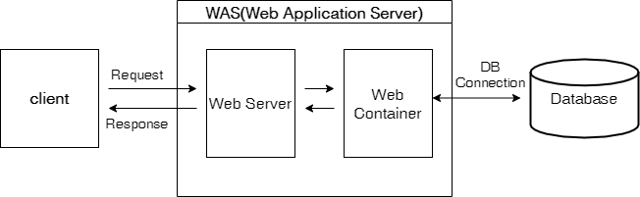

웹 구조

Slide 51
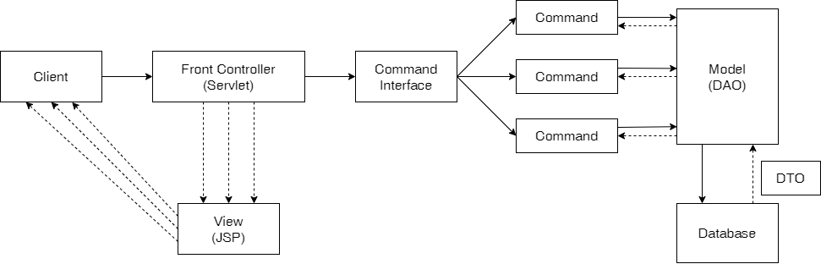
디자인 패턴

Slide 52
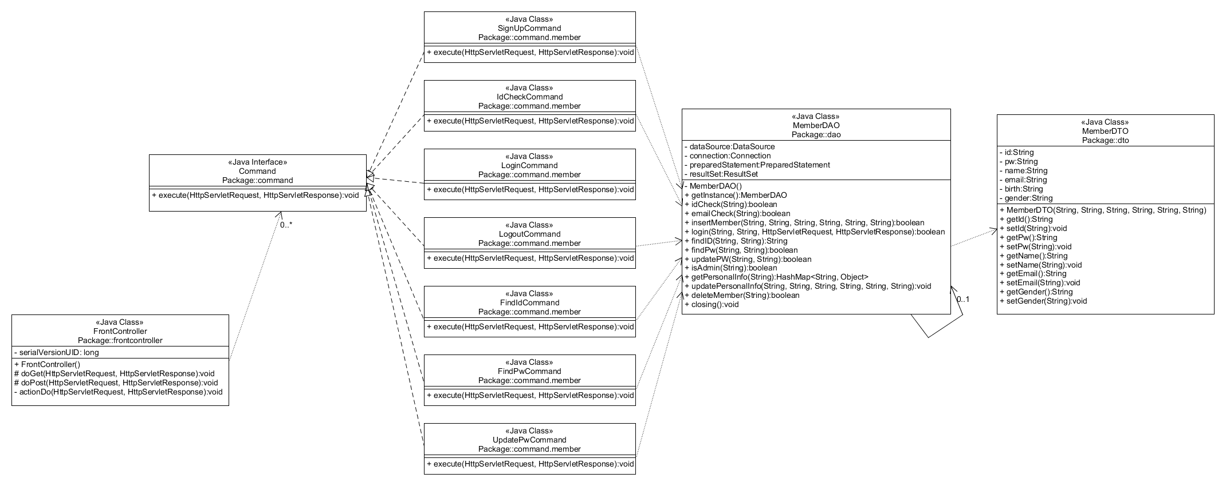
회원 관리 클래스 다이어그램

Slide 53
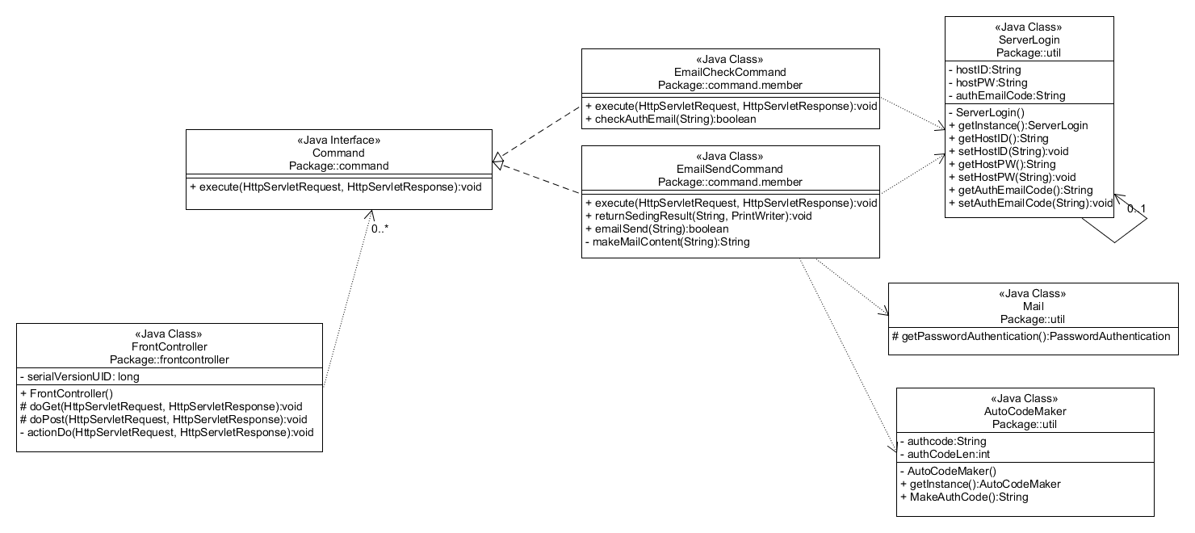
이메일 인증 클래스 다이어그램

Slide 54
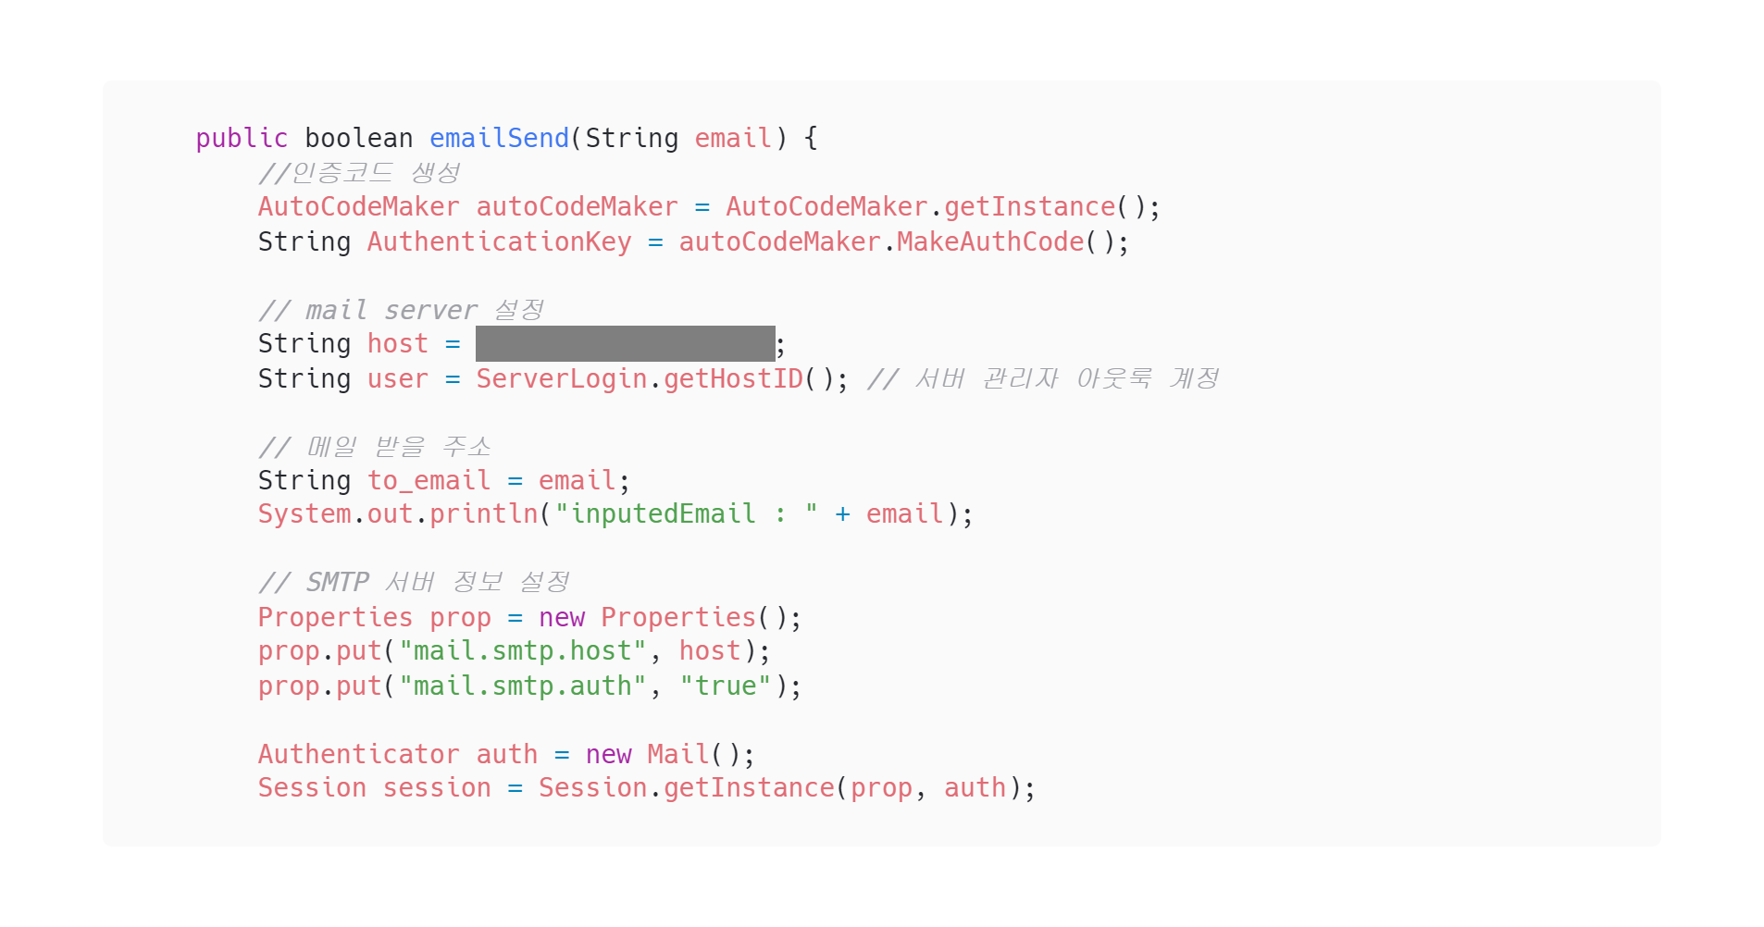
이메일 인증 코드

Slide 55

이메일 인증 코드

Slide 56

기업 찾기 클래스 다이어그램

Slide 57


기업 찾기 코드 일부

Slide 58

상세 기업 보기 코드 일부

Slide 59

커뮤니티 클래스 다이어그램

Slide 60

커뮤니티 클래스 다이어그램

Slide 61

정보 나눔 클래스 다이어그램

Slide 62

마이페이지 클래스 다이어그램

Slide 63

마이페이지 커맨드
Notes:
우측에 필요한 DAO 색깔 별로 표시

Slide 64

최근 검색 기업 관련 프로시저

Slide 65


웹 시연
인덱스 페이지 검색바에
검색어 입력 후

Slide 66

웹 시연
상세 페이지 하단▶

Slide 67



웹 시연
▲ 관심기업 등록 후

Slide 68
빅데이터
오규진 – 데이터 분석 및 시각화, 기사 크롤링

Slide 69
데이터 프로세스 구조
기업 데이터
(공공데이터포털)
CSV, xls
형식 데이터
그릴그린.Corp
(Maria DB)
Python
(Colab)
API 요청
데이터 적재
(pymysql 활용)
각 기업 기사
Crawling
네이버 뉴스
(기업 기사)

Slide 70
DB 구성1
▲ DB 설계서(Member, Community)

Slide 71
DB 구성2
▲ DB 설계서(Corp, Sharing_information)

Slide 72


데이터 전처리 과정(코드)
Raw Data(csv, xls 형식) 전처리 :
필요없는 columns 제거
지역 텍스트 데이터 전처리
기업 기사 데이터 전처리
선정 기업 중복 제거

Slide 73

데이터 적재 과정(코드)
그릴그린.Corp
(Maria DB)
Python
(Colab)
데이터 적재
(pymysql,
sqlalchemy
활용)

Slide 74

데이터 시각화 - 프로세스
그릴그린.Corp
(Maria DB)
DB 연결
Tableau 란? :
Self-Service BI 솔루션이자, 데이터 시각화 툴
편의성과 빠른 시각화 속도
인터랙티브(interactive) 대시보드
동적 그래프(Dynamic graph) 표현 가능
Notes:
태블로 장점1 : 데이터만 있으면 쉬운 시각화 도구 입니다.
태블로 장점2 : 시각화 화면끼리 상호작용할 수 있는 인터렉티브 시각화를 가지고 있습니다.
태블로 장점3 : 동적 그래프이기 때문에 데이터 표현성이 더 높다고 생각합니다.

Slide 75

데이터 시각화 - 대시보드
업종 분포를
나타내는
트리 Graph
DB 연결

Slide 76
데이터 시각화 - 대시보드
DB 연결
지역별 업종 분포를
나타내는
누적 막대 Graph

Slide 77
데이터 시각화 - 대시보드
해당 선정 업체 수
막대 Graph
지역별 분포
데이터 Graph
DB 연결

Slide 78



기사 모음(Crawling) 과정
Crawling과 DB 적재를 위한 코드:
Beautifulsoup, requests 라이브러리 사용
내용 전처리 후 c_board_id, title, source, link, subtitle 내용을 받아 CSV형식으로 저장
Pymysql을 사용해 DB에 적재
▲ 기사 모음 형식(CSV)

Slide 79

프로젝트 중 아쉬웠던 점(빅데이터 파트)
데이터의 수 뿐만 아니라
데이터가 표현하는 정보가 적었다.
데이터가 적다!
▲ 공갈빵
Notes:
이 사진은 공갈빵을 보여주는 사진입니다.
이 공갈빵이 프로젝트 진행에 아쉬운 점이 되는 이유는 데이터를 막상 까보니 데이터가 표현하는 정보가 빈약 했습니다.
대부분의 공공데이터포털에서 제공하는 기업 데이터들의 정보는 업체명, 주소, 업종 뿐이었습니다.
데이터를 제공하는 측의 기준이 있겠지만 기업 데이터에 해당 기업의 선정 이유, 기준이 포함되었으면 좋았겠다는 바램도 있었습니다.

